Slide 1
Audio Book Player
Слушай и скачивай любимые аудиокниги

Slide 2
Проблема
В Интернете множество сайтов, на которых вы можете онлайн слушать аудиокниги. Но лишь единицы позволяют скачивать аудиокниги на ваше устройство, а если и позволяют, то не дают удобного плеера для прослушивания скачанных аудиокниг.

Slide 3

AB Player
приложение для Windows, которое позволит вам бесплатно, без смс и регистрации слушать и скачивать аудиокниги.
Приложению доступны все книги, которые есть на сайтах akniga.org и knigavuhe.org
На этих сайтах есть бесплатные аудиокниги различных жанров в любительской и профессиональной озвучке.

Slide 4
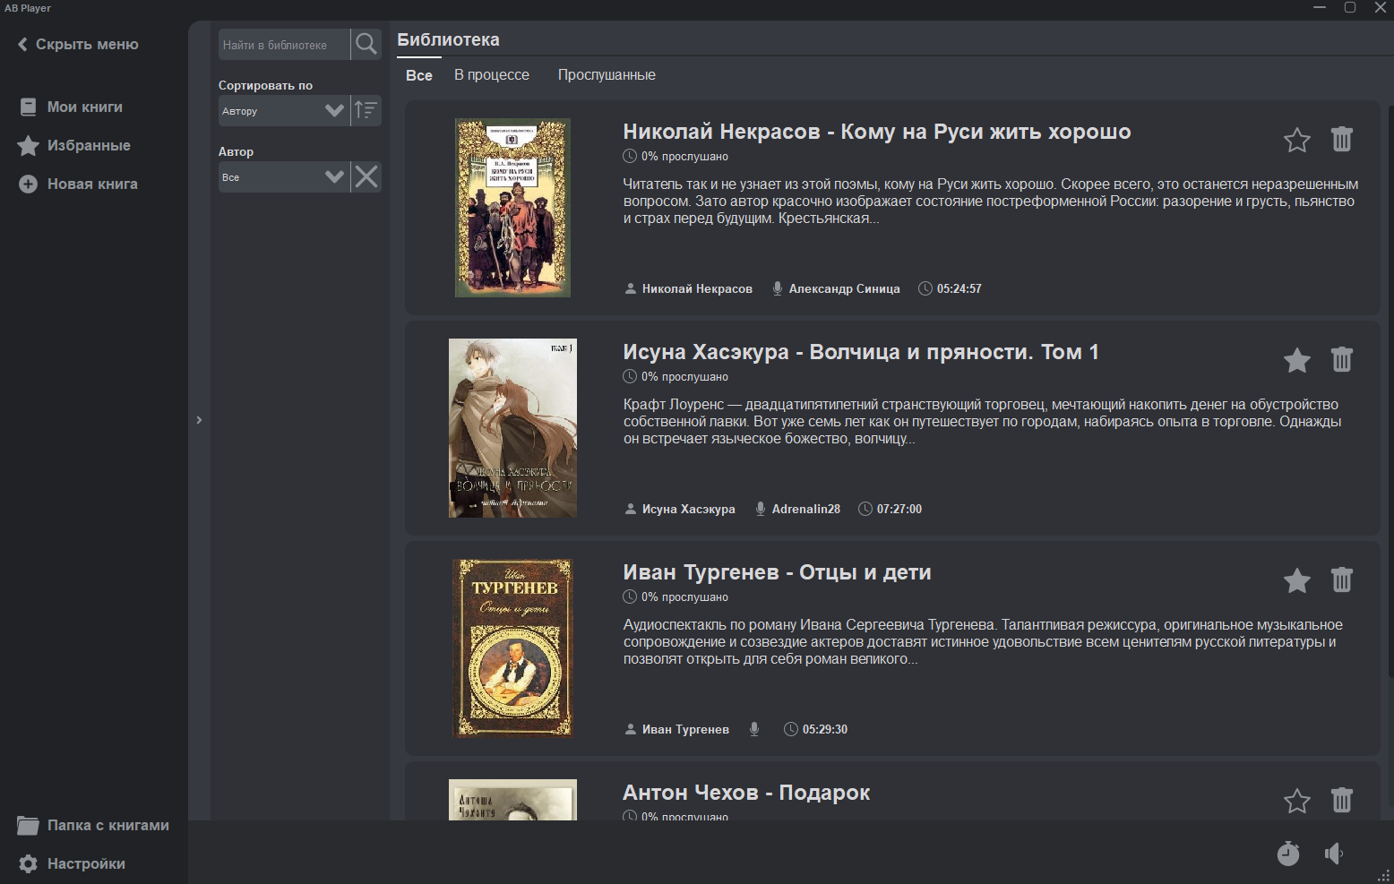
Библиотека
Здесь находятся все ваши книги.
Вы можете сортировать ваши книги
Вы можете искать книги в вашей библиотеке по ключевым словам
Вы можете отмечать любимые книги

Slide 5
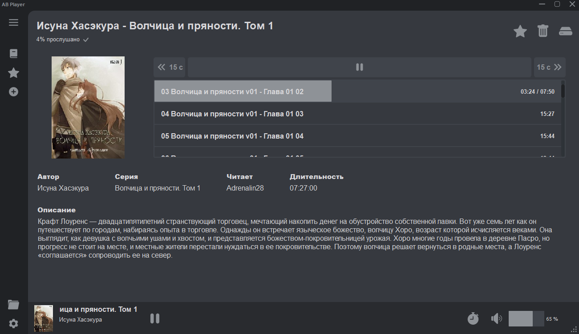
Книги
Перед прослушиванием аудиокниги, вам нужно будет скачать её.
Все книги скачиваются в определённую папку, которую вы можете изменить в настройках приложения.
Книги сохраняются в формате MP3
Удобный плеер, позволяющий в 1 клик перемещаться по главам книги.
Возможность регулировать громкость и скорость воспроизведения

Slide 6
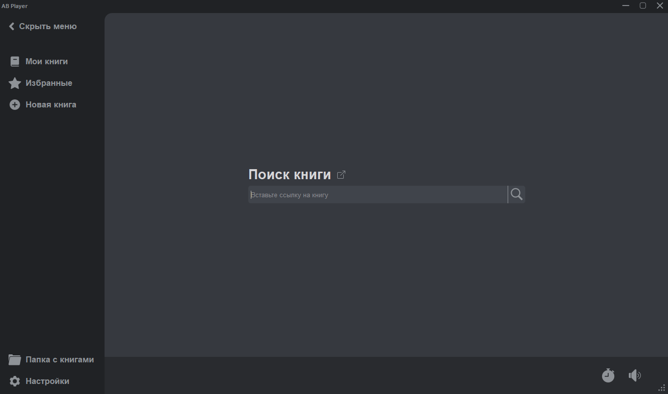
Добавление книг
Для добавления книги в свою библиотеку достаточно указать ссылку, ведущую на страницу книги одного из доступных сайтов.

Slide 7
Перейдем к демонстрации проекта
Open project page

